Slide 1
Inteligentné zavlažovanie záhrady sieťou zariadení internetu vecí
Viktor Pristaš
Vedúci práce: Mgr. Patrik Pekarčík

Slide 2
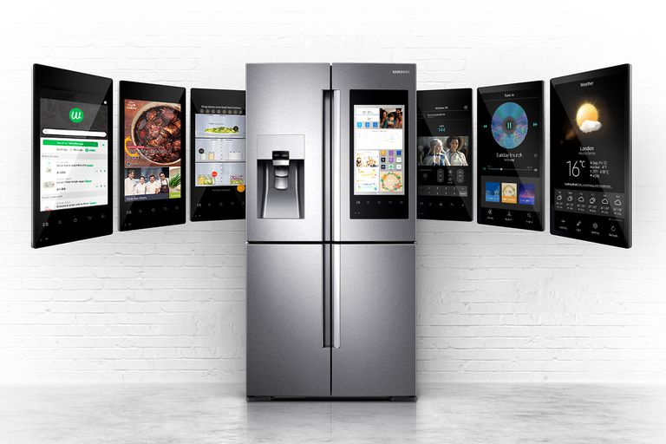
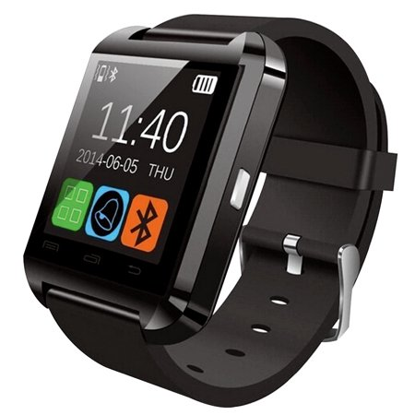
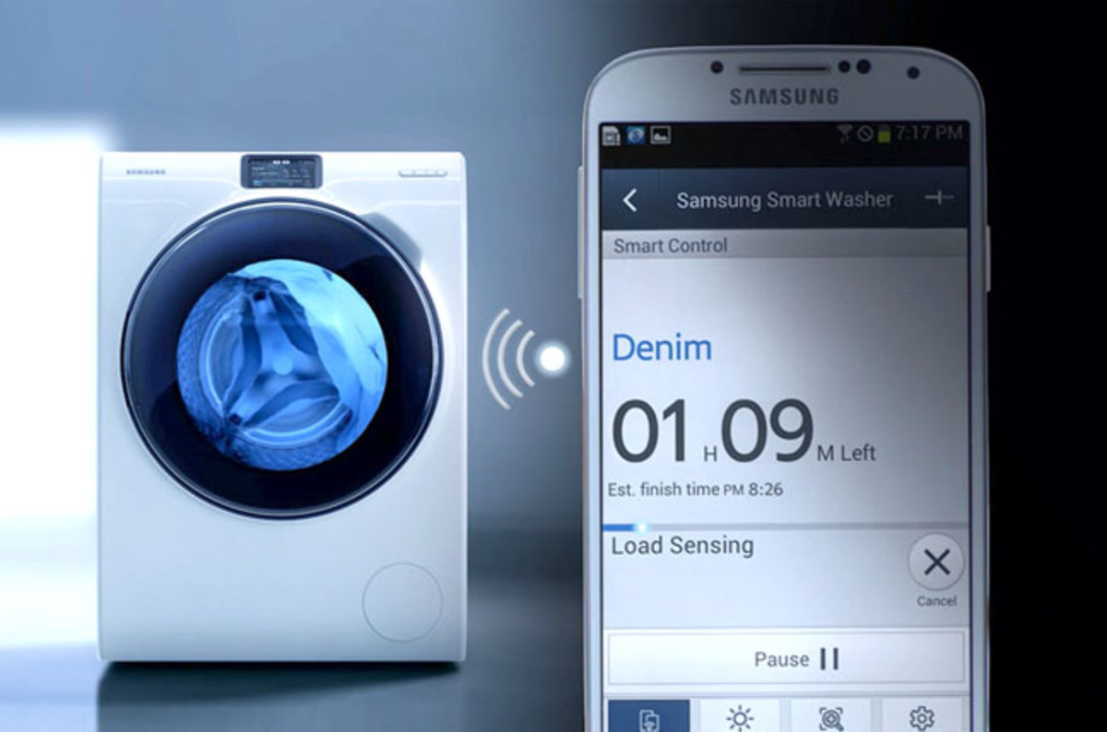
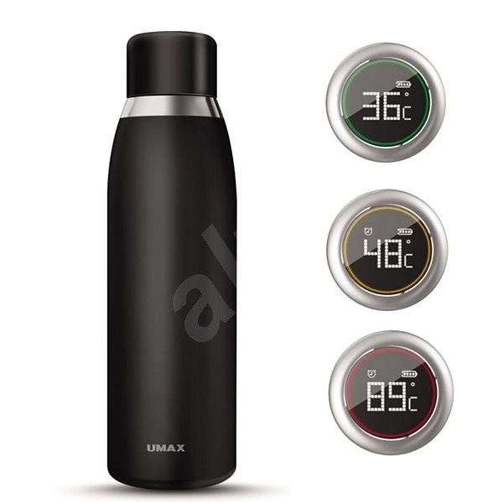
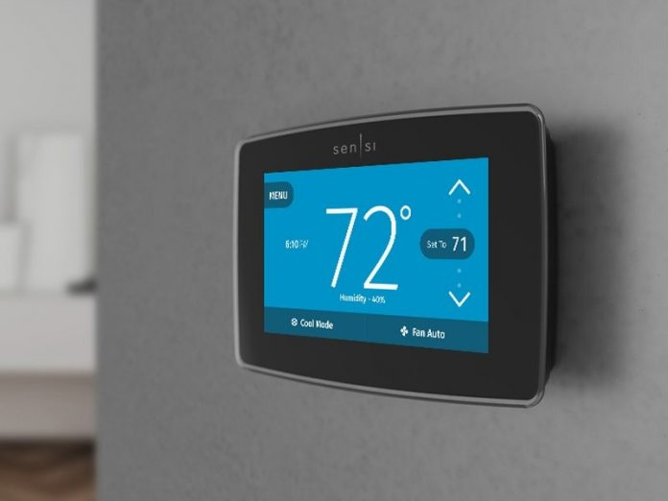
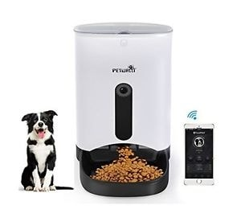
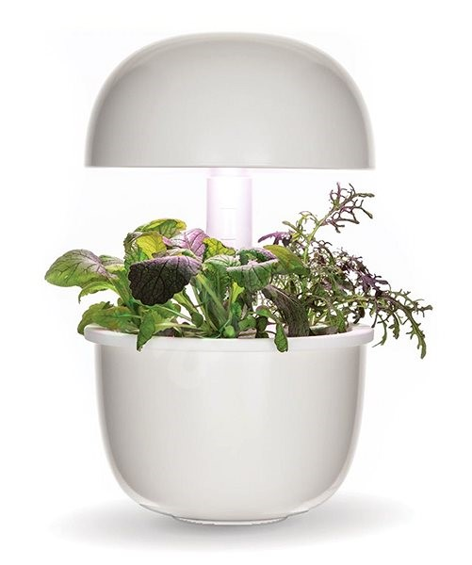
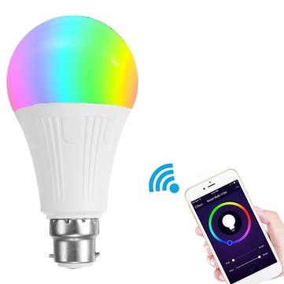
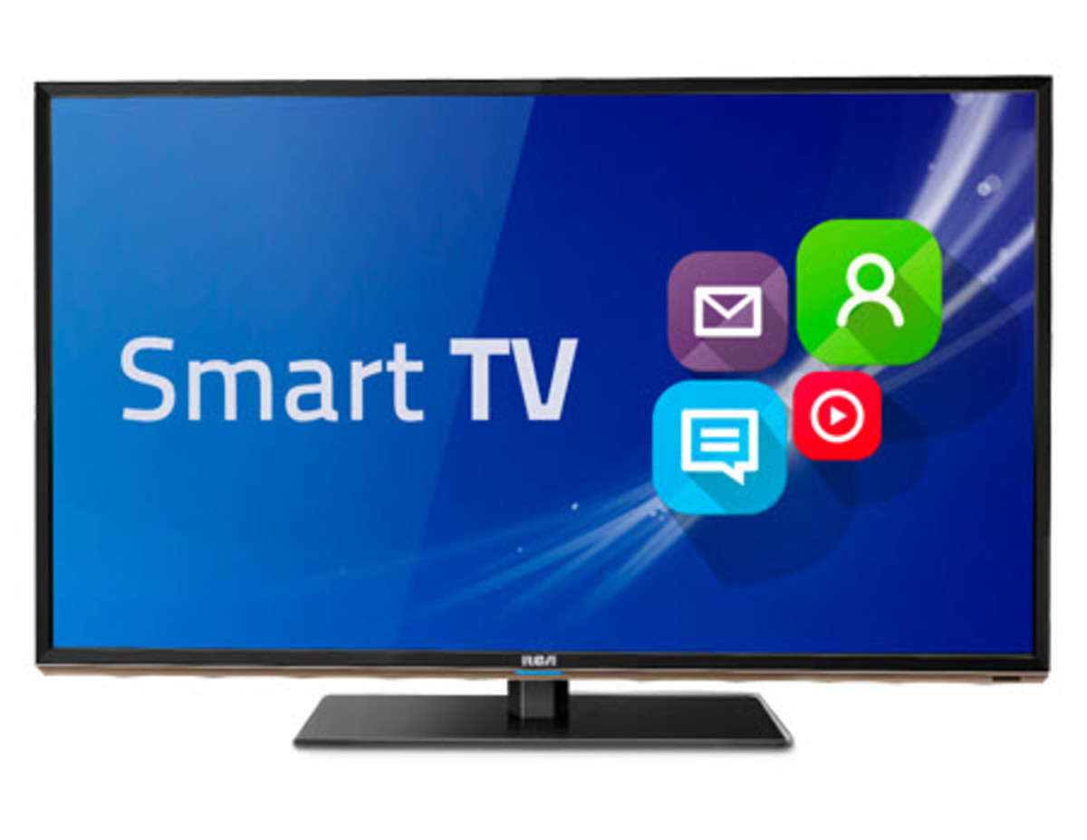
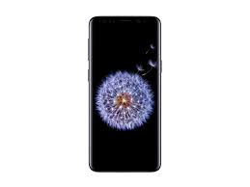
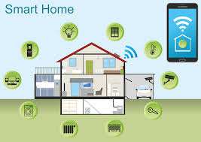
Čo všetko je smart?
Notes:
Zijeme vo svete, kde existuje malo beznych malych zariadeni, ktore by nemali privlastok smart. Mame
smart flase
smart krmidla
smart chladnicky
smart domacnosti
smart crepniky
smart svetla
smarphony
smart termostaty
smart telky
smart hodinky
smart pracky

Slide 3
Chceme teda polievať záhradu ručne?

Slide 4
Motivácia – prečo sme sa do toho pustili?
Práca s mikrokontrolérmi
Diera na trhu
Existujúce riešenia nie sú dosť chytré

Slide 5
Ciele práce
Preskúmať existujúce riešenia automatizácie v záhrade
Analýza spôsobu získavania údajov o fyzickom svete
Spôsoby komunikácie v rozľahlom priestore
Návrh komplexného riešenia pre zber údajov, ich analýzu a vykonávania zavlažovania

Slide 6
Analýza spôsobu získavania údajov o fyzickom svete
Architektúra systému

Slide 7
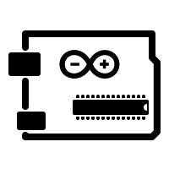
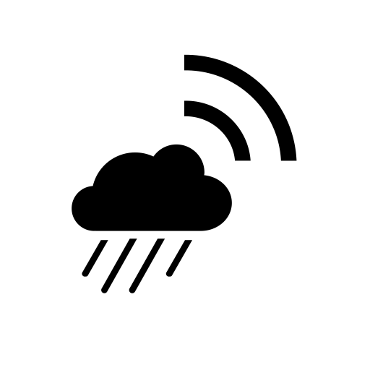
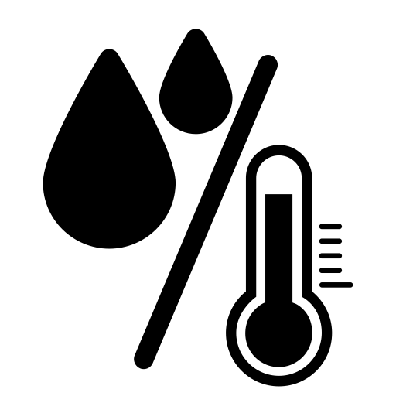
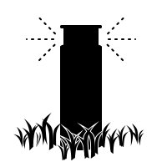

Slide 8
Použité dosky, senzory a aktuátory
Mikrokontroléry
Arduino Nano
NodeMCU
Senzory
DHT22 – digitálny teplomer a hygromer
Dažďový senzor, svetelný senzor, senzor vlhkosti pôdy – meranie el. odporu
Aktuátor
Soilenoidový ventil

Slide 9
Komunikácia v rozľahlom priestore
Bezdrôtová komunikácia
Wi-Fi, Bluetooth, LoRa, rádiové vlny, ZigBee, Z-Wave
Požiadavky: malá spotreba, dosah na veľkú vzdialenosť

Slide 10
Komunikačný protokol
Externé zariadenie
Centrálne zariadenie
Správa vo forme sedmice: ID, vlhkosť pôdy, intenzita svetla, intenzita dažďa, teplota, vlhkosť vzduchu, kontrolný súčet
Ak dostane odpoveď, koná na základe nej, ak nie, odošle správu znova
Centrálne zariadenie v móde „príjem“
Príjme správu, spracuje a pošle odpoveď: ID príjemcu, počet minút na polievanie, kontrolný súčet

Slide 11
Predpoveď počasia
API vráti dlhý JSON (cca 14 kB)
Pamäť Arduino UNO: 2 kB
Pamäť NodeMCU: 64 kB
Potrebné údaje sa uložia, ostatné sa ihneď zahadzujú – šetrenie pamäte

Slide 12
Používateľské rozhranie

Slide 13
Blynk
Platforma na spojenie mikrokontrolérov a telefónu
Pripojenie cez Ethernet, WiFi, Bluetooth, GSM, USB, BLE
Zobrazovanie údajov, vkladanie údajov, logovanie

Slide 14
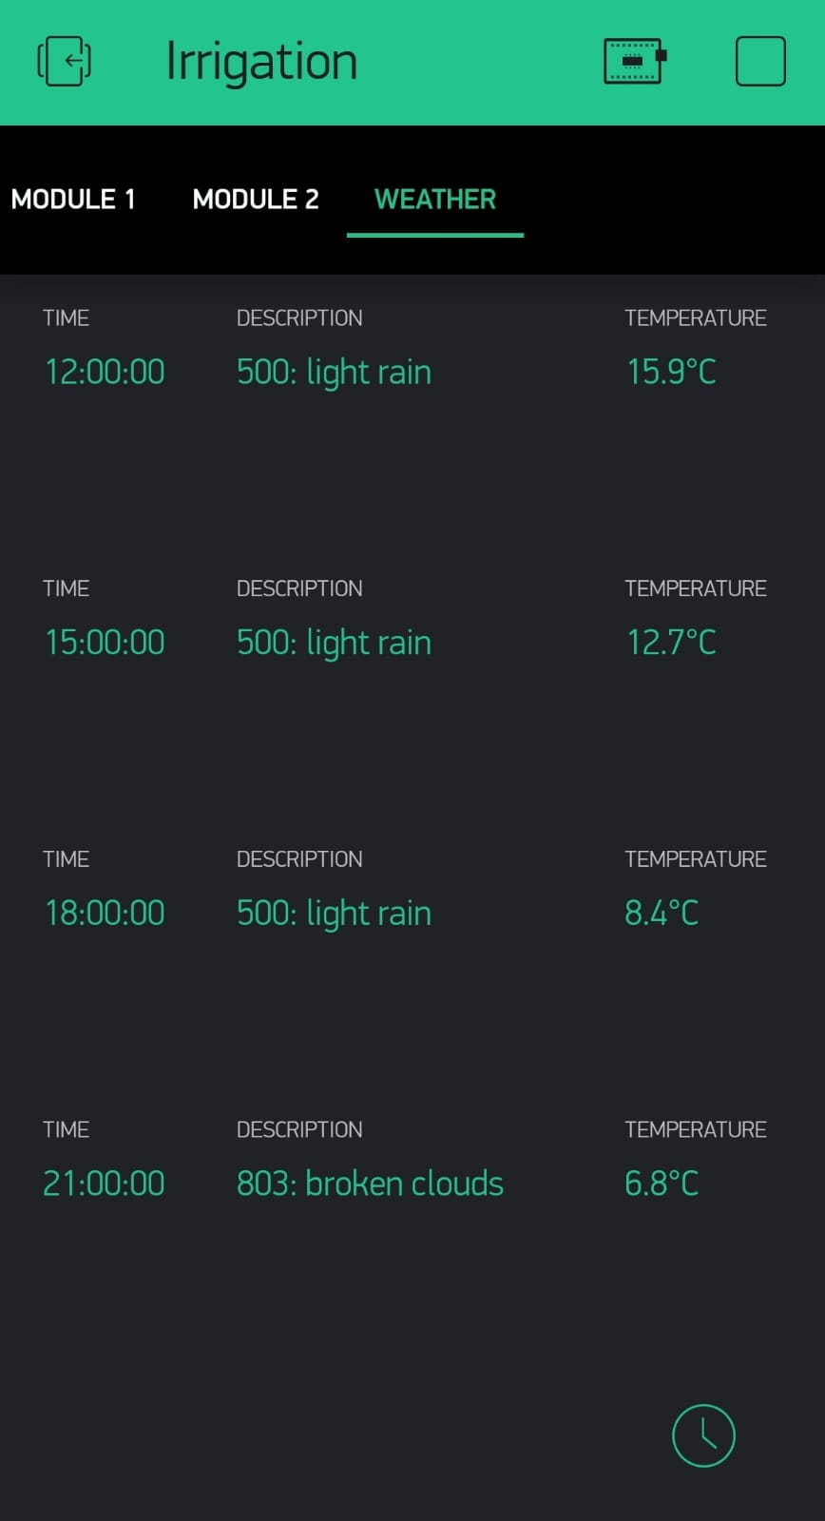
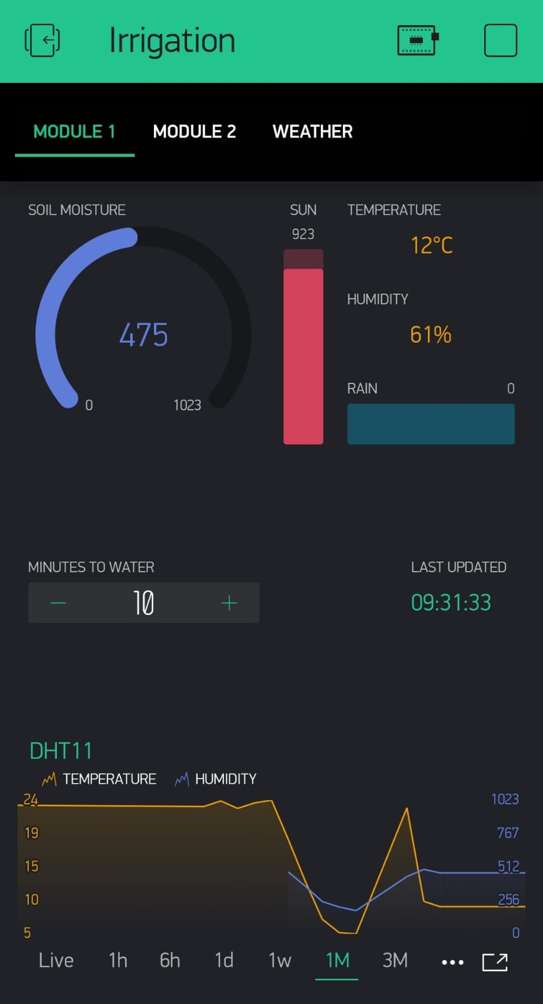
Blynk
Platforma na spojenie mikrokontrolérov a telefónu
Pripojenie cez Ethernet, WiFi, Bluetooth, GSM, USB, BLE
Zobrazovanie údajov, vkladanie údajov

Slide 15
Spotreba energie
Centrálne zariadenie
Pripojené na sieť – šetrenie energie je irelevantné
Externé jednotky napájané 9 V batériou
Spací mód, zobúdzajú sa keď posielajú dáta
Zobudenie na prerušenie – napr. watchdog, RTC
Použitie inej dosky – deepsleep spotreba: 0.57 mA oproti cca. 15 mA

Slide 16
Zhrnutie
Meranie údajov v pravidelných časových intervaloch
Posielanie údajov centrálnemu zariadeniu
Vyhodnotenie prijatých údajov a predpovede počasia
Odpoveď vo forme zapni na x minút

Slide 17
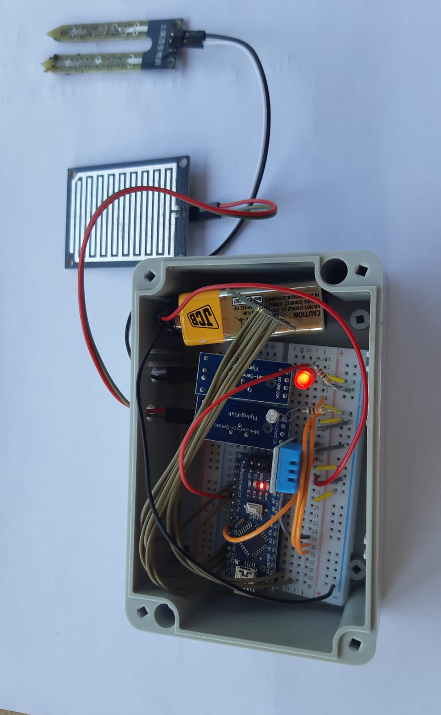
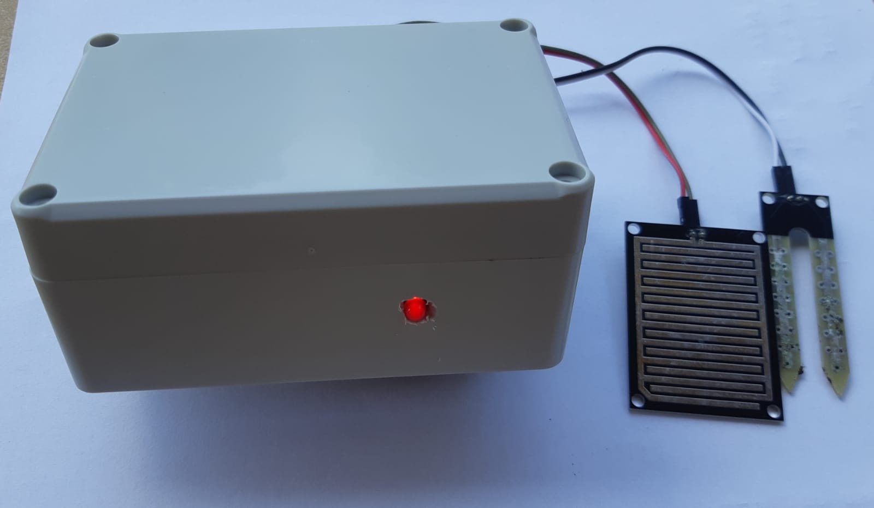
Zhrnutie
Meranie údajov v pravidelných intervaloch
Posielanie údajov centrálnemu zariadenie
Vyhodnotenie prijatých údajov a predpovede počasia
Odpoveď vo forme zapni na x minút

Slide 18
Ďakujem za pozornosť
Otázky?

Slide 19
Prehľad cien použitých komponentov
Externé zariadenie
Arduino Nano: 2 €
LoRa modul: 3 €
Dažďový senzor: 0.50 €
DHT22: 2.50 €
Senzor vlhkosti pôdy: 0.50 €
Svetelný senzor: ~ 0.10 €
Solenoidový ventil: 3 €
Ostatné (káble, LED, breadboard): ~ 1 €
Spolu: ~ 13 €
Centrálne zariadenie
NodeMCU: 2 €
LoRa modul: 3 €
Ostatné(káble, breadboard): ~ 1 €
Spolu : ~ 6 €

Slide 20
Prečo práve LoRaWAN?
Neporovnateľne väčší dosah oproti iným technológiám
Nízka spotreba energie
Cena
Nevýhoda: malá prenosová rýchlosť

